Slide 1





Lịch sự khi
nhận quà

Slide 2

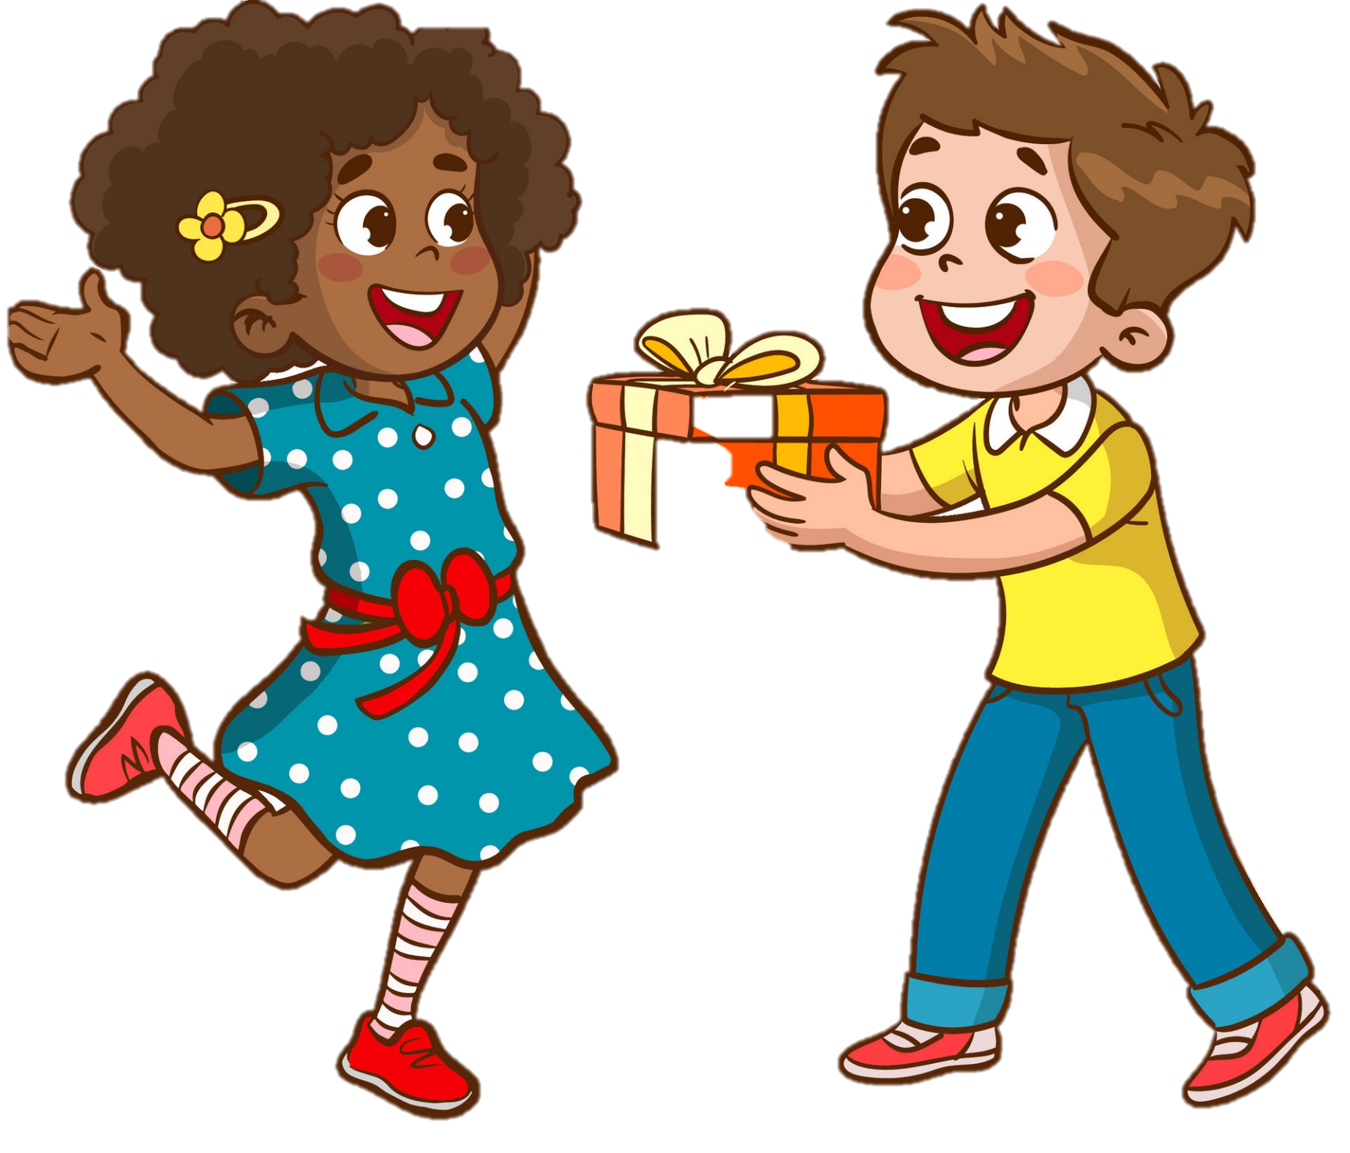




Cảm ơn bạn rất nhiều!

Slide 3
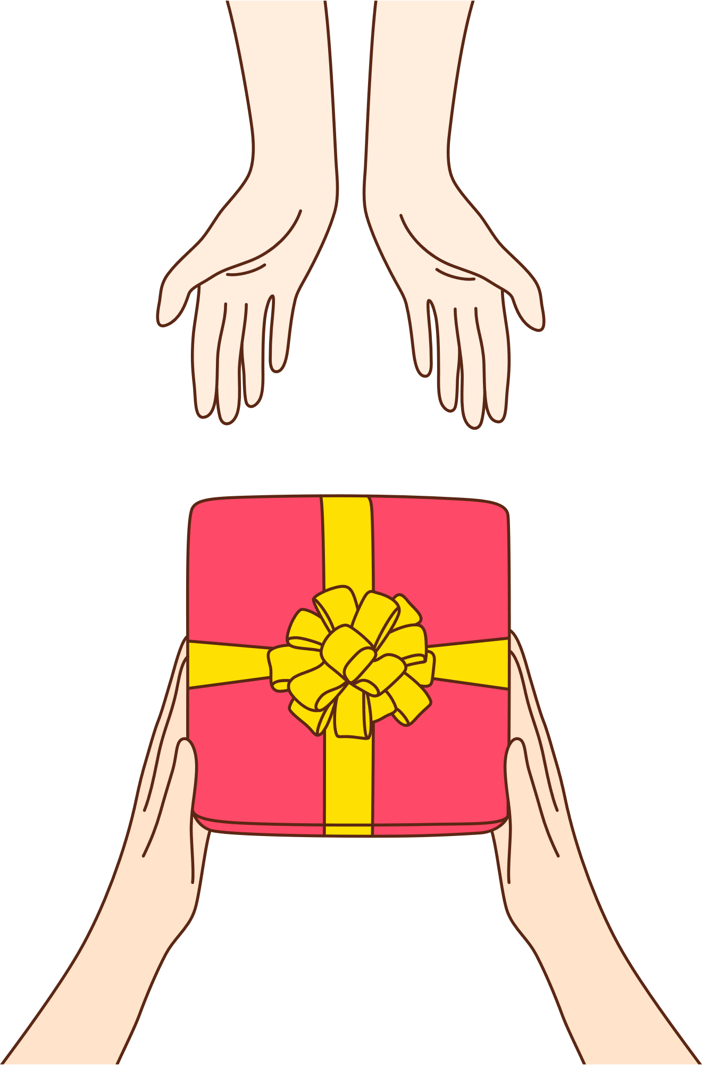

Nhận quà
bằng hai tay

Slide 4

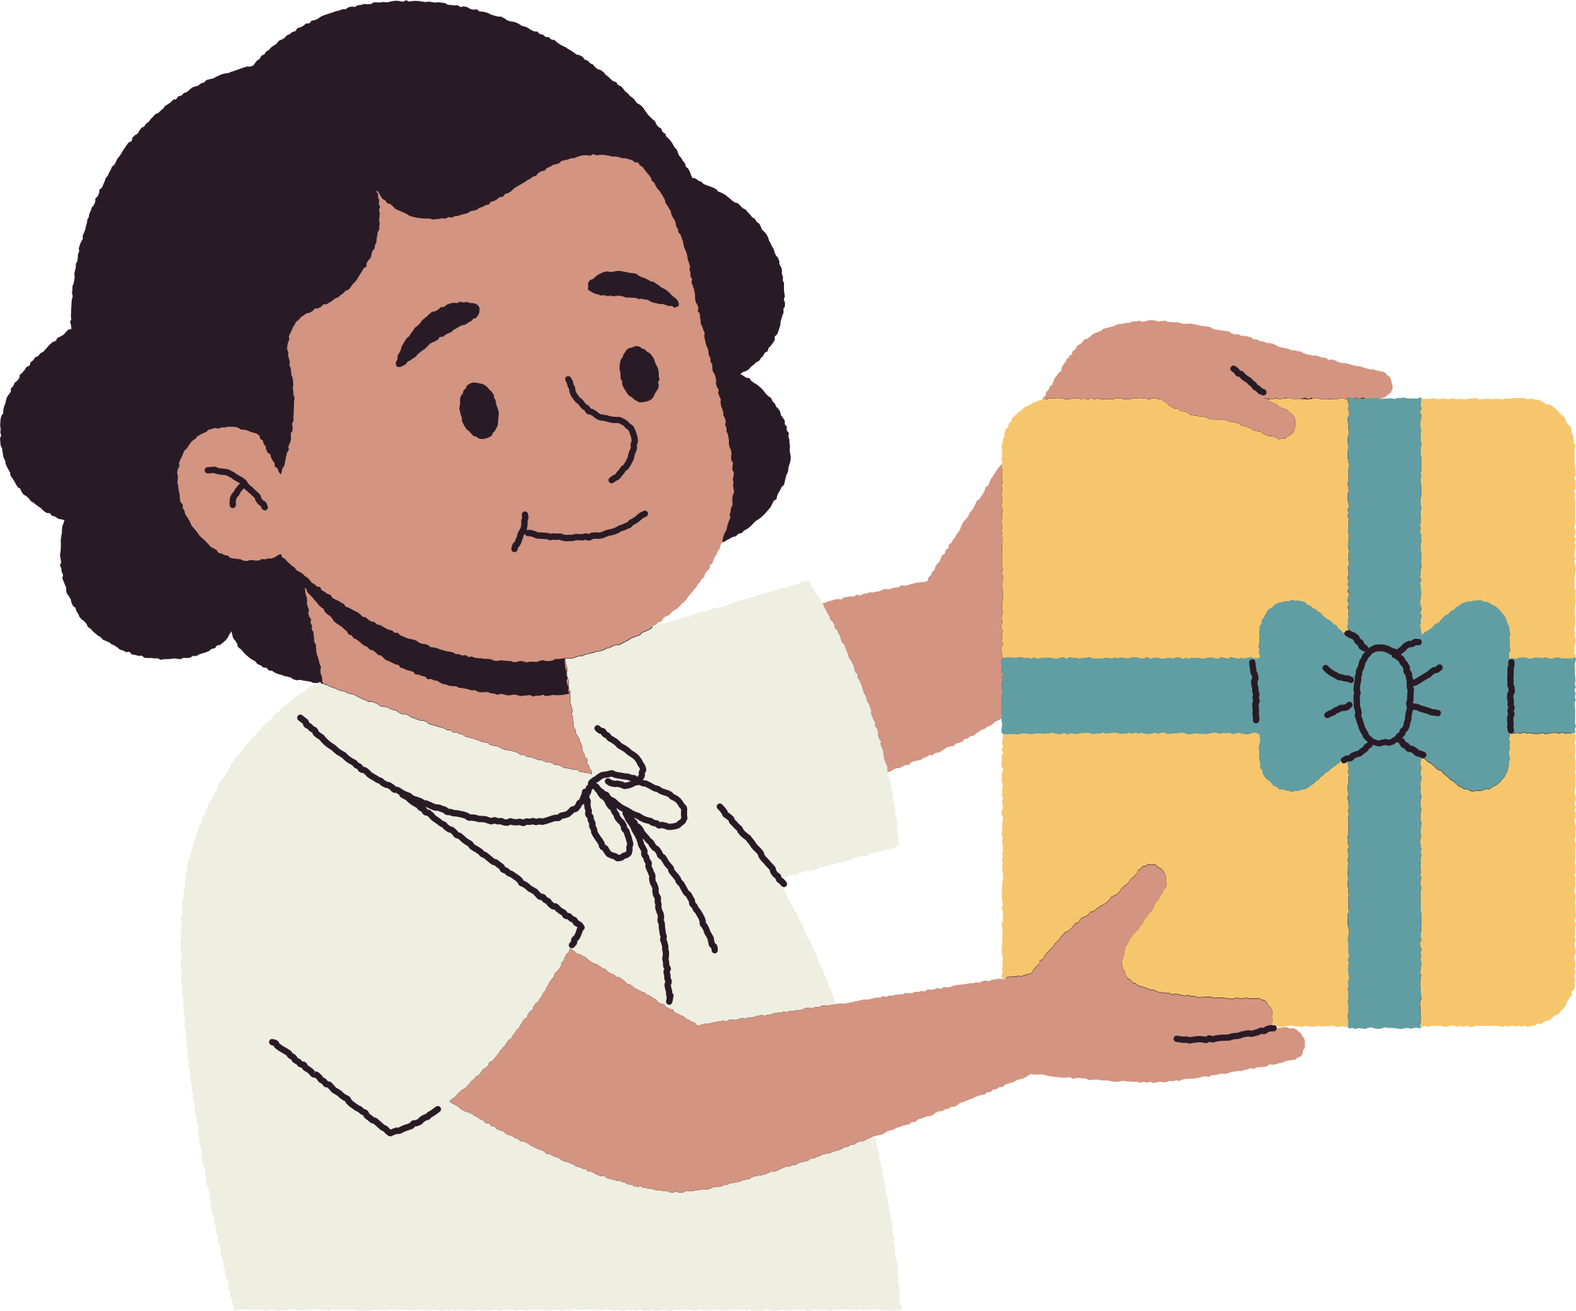
Không nên tập trung quá vào món quà

Slide 5
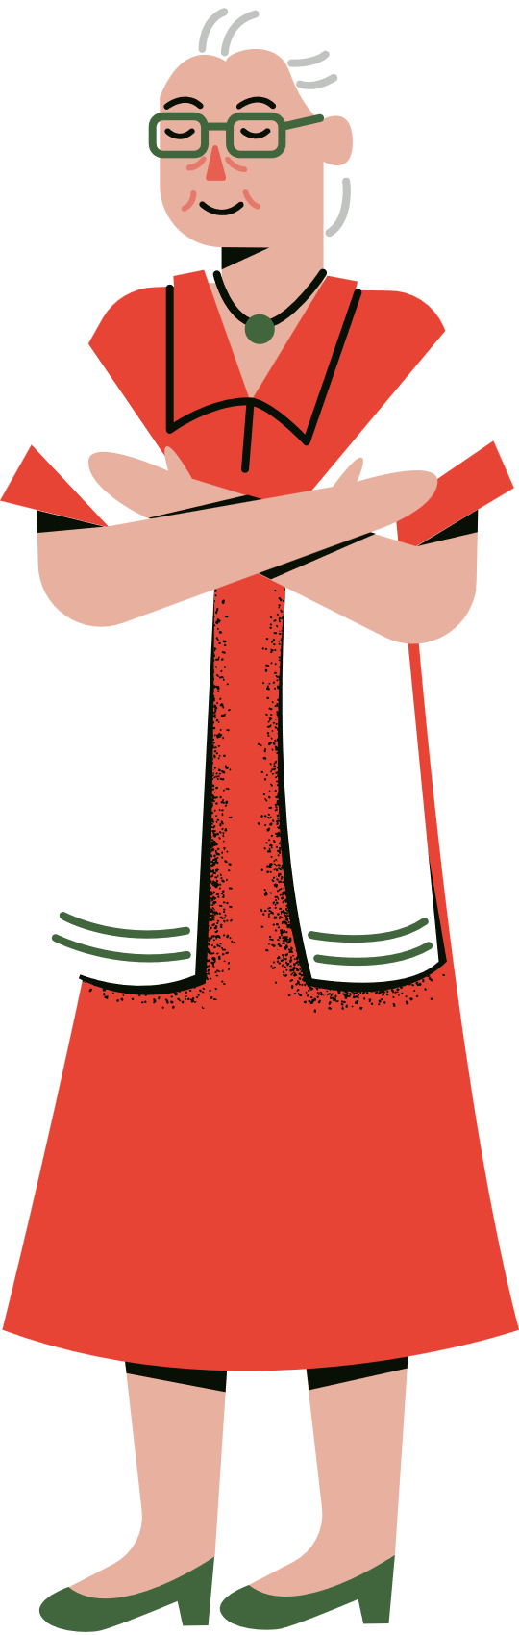
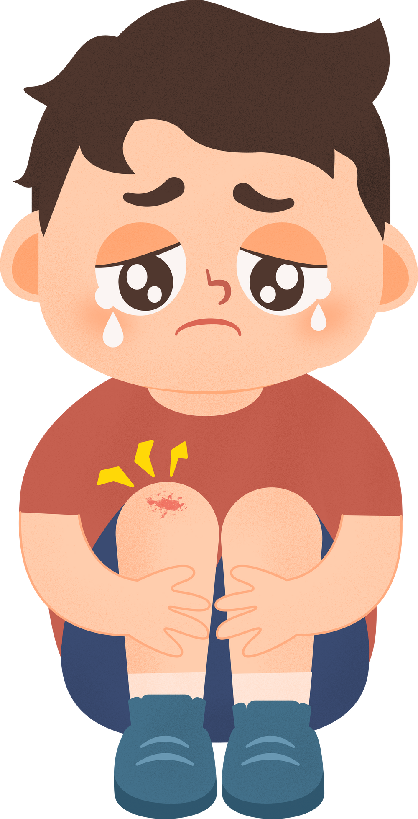

Tỏ thái độ không vui khi nhận món quà không vừa ý

Slide 6
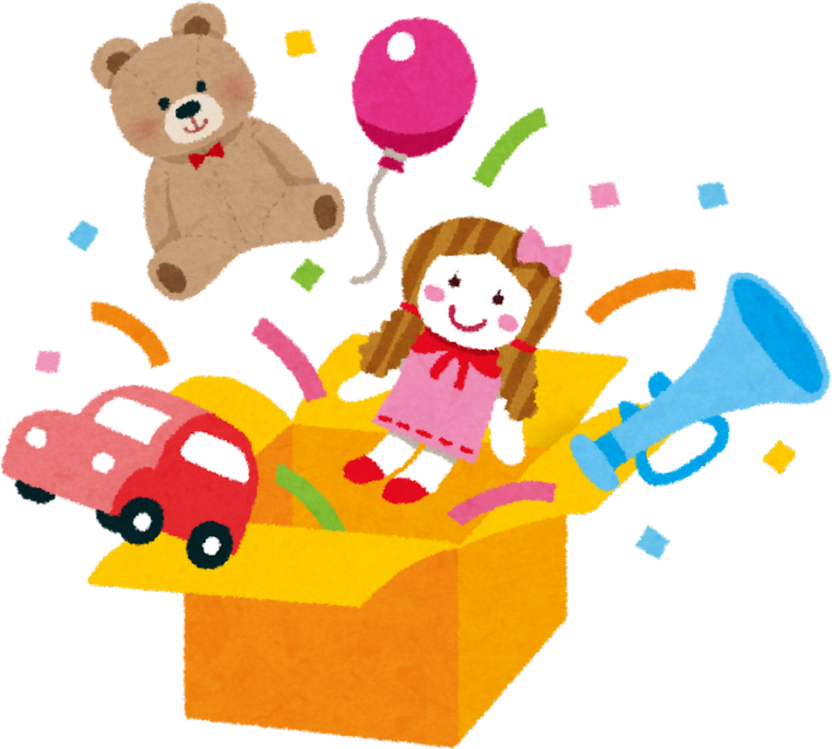

Các bé ơi, hãy là những em bé lịch sự nhé!

